Slide 1


Proyecto Condominio Nova Foresta
Dirección de Bienestar Social de la Armada
Nov 2011

Slide 2



Slide 3

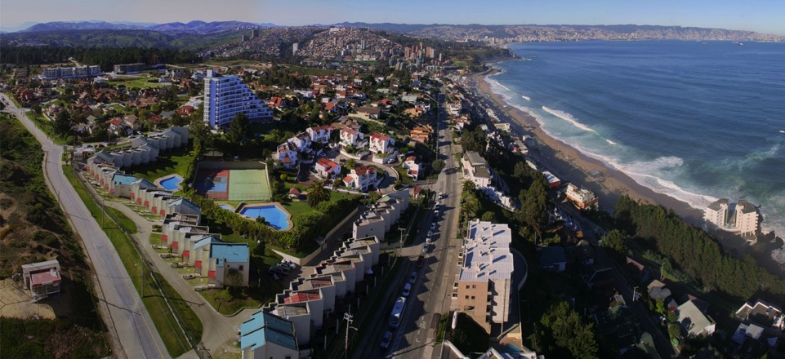
ZONA LA FORESTA REÑACA

Slide 4
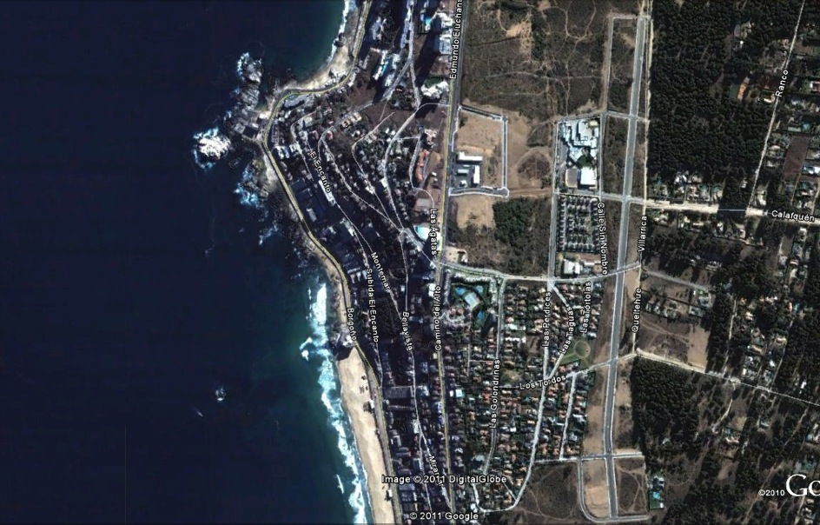

1. Sector LA FORESTA - COCHOA
COMERCIO
COLEGIOS
Terreno 2.775 m2:
Av. Gastón Hamel esquina Av. Luisa Nieto de Hamel
COLEGIO MONTEMAR
COLEGIO SAGRADA FAMILIA
COLEGIO ALIANZAS FRANCESAS
PARCELAS FORESTALES
COLEGIO ALBAMAR
CAMINO DEL ALTO
REÑACA-CONCON
FUTURA CONEXIÓN VIÑA-REÑACA CONCON 2012-2014

Slide 5
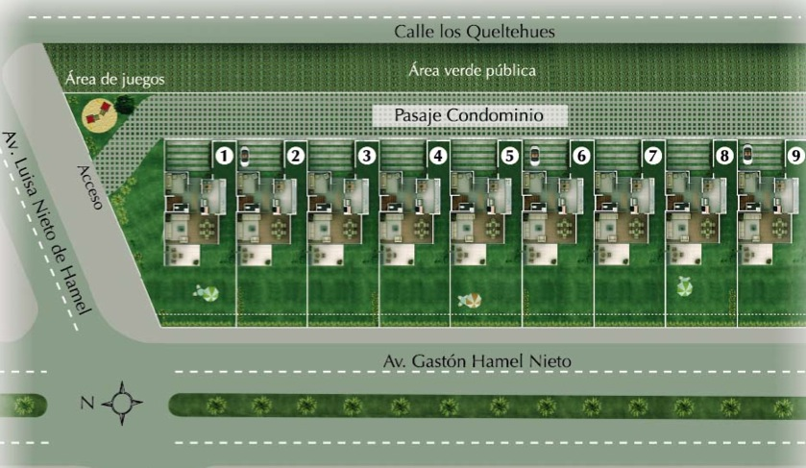
EMPLAZAMIENTO / En Av. Gastón Hamel esquina Luisa Nieto de Hamel.
Ubicado en el mejor barrio de Reñaca, La Foresta de la Costa.
Todas las casas con orientación Nor-Poniente.
El condominio cuenta con : Acceso Controlado / Cámaras seguridad / Juegos para niños

Slide 6
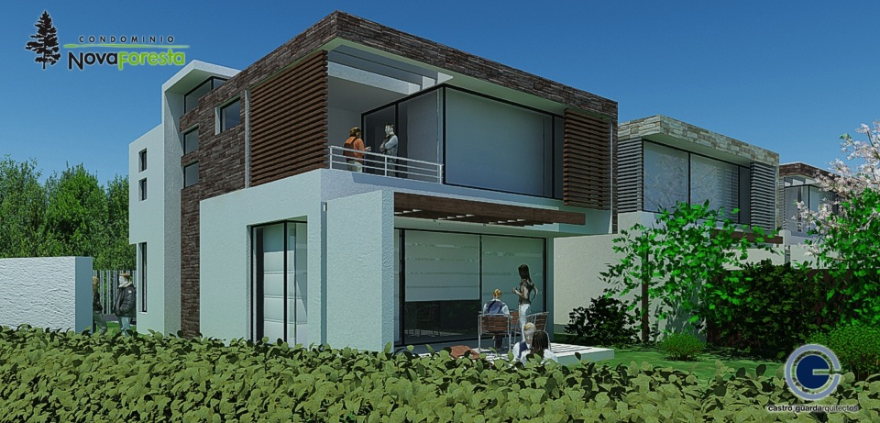
DESCRIPCION DEL PROYECTO
9 casas en condominio
140 m2 construidos ampliables a 160 m2
Terrenos de 230, 280 y 350 m2

Slide 7
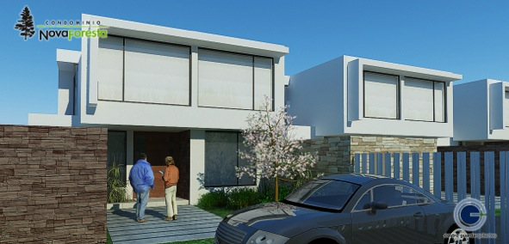
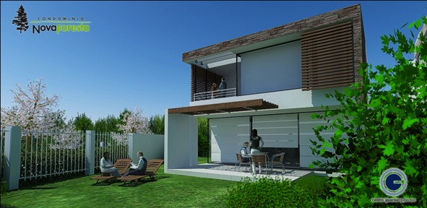
DESCRIPCION DEL PROYECTO
Casa Tipo :
3 dormitorios
3 baños
Sala de estar
Home office
Opcional:
Pieza y baño servicio
Cuarto dormitorio

Slide 8
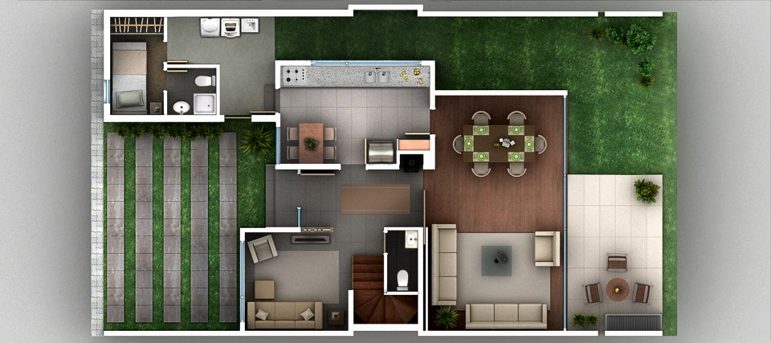
PLANTA PRIMER PISO
Hall de Acceso / Sala de Estar / Living Comedor / Baños Visita / Cocina + Comedor de Diario / Patio de Servicio.
Adicionales: Pieza y Baño de Servicio / Terraza + Parrón.

Slide 9
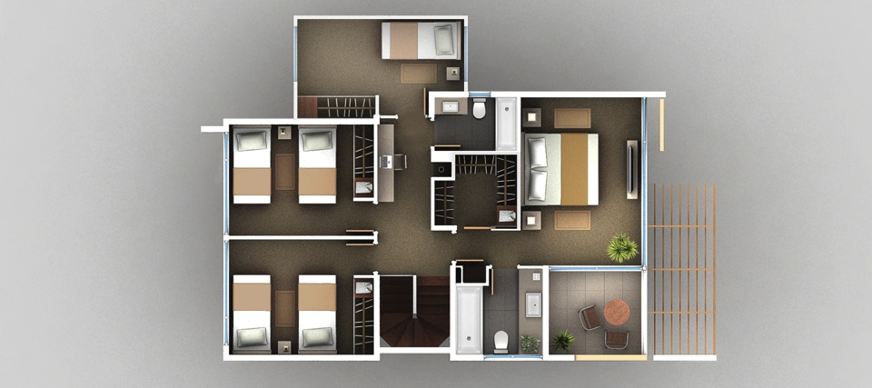
PLANTA SEGUNDO PISO
Dormitorio + Walk in Closet + Baño + Balcón en Suite / Home Office / Dormitorio 2 / Baño 2 / Dormitorio 3
Adicionales: Dormitorio 4

Slide 10
EMPLAZAMIENTO

Slide 11
PRECIOS Y PROMOCIONES
Precio Lista Promedio : UF 6.450
Descuentos:
  General : 2 %
  Armada : 9,3% (mínimo 4 ventas)
Unidades Disponibles
Vendidas: 1, 2 y 8
Disponibles : 3, 4, 5, 6 ,7 y 9
Forma de Pago
Reserva $ 500.000 Se abona al pie
Contra firma promesa $ 10.000.000 (7,8 %)
Contra firma escritura 82.2 %

Slide 12
ESPECIFICACIONES TECNICAS
Estructura:
Casa 100% de Hormigón Armado con Revestimiento Térmico Interior (Volcapol).
Revestimientos y Elementos Exteriores:
Enchape de Piedra Reconstituida
Quiebra vistas y Parrón de Madera
Terminaciones:
Puertas Enchapadas en Madera
Cocina Full Equipada (Cocina, Horno, Campana Acero Inox)
Cubierta de Cocina y Baños de granito y quarzo
Pisos de Baños y Cocinas en Porcelanato
Piso Hall Acceso Porcelanato Tipo Piedra
Calefacción:
Calefacción Central Gas Natural (Opcional Combustión lenta tipo Bosca)

Slide 13
PLAZOS ESTIMADOS
Permiso Obras Nov. ´11
Inicio Obras Nov. ´11
Termino de las Obras Oct. ´12
Recepción Municipal Nov. ´12
Inicio Entrega Casas Dic. ´12

Slide 14


